Slide 1
Démarrage direct des moteurs asynchrones
Phase 1: Préparation du travail
1. Présentation de l’objectif de ce travail

Slide 2
2. Analyse du risque en lien avec la prise de mesures
Situation de travail :
Le technicien positionne la pince ampèremétrique sur le conducteur et les deux cordons de mesure sur le bornier.
Evénements dangereux :
Phénomène dangereux :
Personnes:
Moyens d’évitement :
Dommages:

Slide 3
3. Niveaux des tensions présents dans l’armoire électrique
4. Titre de la personne habilitée à réaliser ces mesures

Slide 4
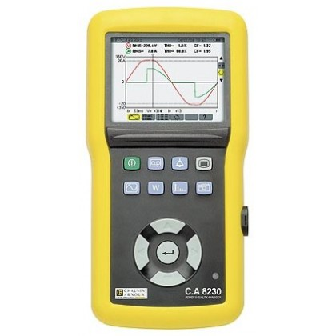
5. Je positionne les appareils de mesure sur le schéma électrique
Je colle dans cet espace la capture d’écran du schéma électrique du système.
Je positionne les accessoires associés à l’appareil de mesure

Slide 5
6. Ordre chronologique des opérations qui conduiront à la mesure de la puissance et du courant de démarrage du système en toute sécurité.
□ Je m’équipe de mes EPI
□ Je retire mes EPI
□ Je m’équipe de mes EPI
□ Je positionne la pince ampèremétrique
□ Je fais une VAT en aval de ……………….
□ Je positionne les cordons de mesure sur …………………….pendant le fonctionnement du système
□ Je ferme le du sectionneur principal (situé à l’extérieur de l’armoire)
□ J’ouvre le sectionneur principal (situé à l’extérieur de l’armoire)

Slide 6
Phase 2: Réalisation du travail.
7 Courbe du courant de démarrage du moteur.
Insérez dans cette zone la courbe obtenue en mode Inrush

Slide 7
8 Courbe de la puissance instantanée lors du démarrage et en régime établi.
Insérez dans cette zone la courbe obtenue en mode temps réel

